Slide 1

Mezinárodní marketing – praktické příklady
Ing. Michal Stoklasa, Ph.D.
Mezinárodní marketing

Slide 2

Obsah přednášky
1 Čína
2 Indie
3 Evropa – Německo, Finsko, Švédsko, Itálie
4 Příklady mezinárodního marketingu firem – McDonalds,
Notes:
csvukrs

Slide 3

1 Čína (zdroj: Businessinfo)
Čínská lidová republika.
Úřední jazyk čínština.
Prezident: Xi Jinping.
Počet obyvatel: 1,4 mld. – prosinec 2019.
„Nejlidnatějším městem je Šanghaj s 23 mil. obyvatel, dále Peking – 20,1 mil. obyvatel a na třetím místě je Shenzhen s 12,8 mil. obyv., čtvrtým největším městem je Guangzhou s 11 mil. obyvateli a posledním městem, které má nad deset milionů obyvatel je Tianjin s 10,5 miliony obyvateli.“

Slide 4
Čína (zdroj: Businessinfo)
Businessinfo má mnoho informací předpřipravených:
  MZV: Souhrnná teritoriální informace
  MZV: Strategické příležitosti pro české exportéry
  CzechTrade: Desatero pro obchodování s Čínou
  VIDEA: Jak podnikat v Číně
  Koronavirus: Platná bezpečnostní opatření a důsledky pro byznys
  Aktuality
Čína: Obchodní a ekonomická spolupráce s ČR – smlouvy, spolupracující firmy!

Slide 5
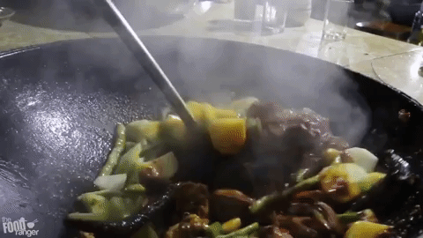


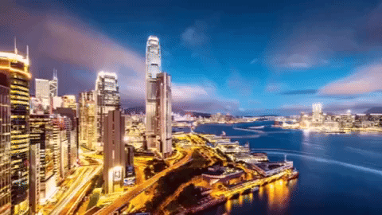
Čína

Slide 6
Čína (zdroj: Businessinfo)
1. Nic není jednoduché, ale všechno je možné
„Přizpůsobte svou strategii místnímu prostředí. Připravte se na dlouhé pracovní obědy a večeře, nebojte se čínských hůlek a čirokové pálenky. Stejně tak se hodně fotí.“
2. Bez aktivní přítomnosti na čínském trhu neprorazíte
„Je zapotřebí do Číny často cestovat, účastnit se obchodních jednání a budovat vztahy (i neformální – přátelské), které jsou pro obchodování naprosto klíčové. Ideálním řešením je vyčlenit někoho, kdo Číně rozumí a bude se stoprocentně věnovat jen čínskému trhu. Je zapotřebí si k Číně vytvořit pozitivní vztah.“

Slide 7
Čína (zdroj: Businessinfo)
3. Buďte zdvořilí a trpěliví
„To, co by v Evropě trvalo hodinu, bude v Číně trvat i sedmkrát déle. Je potřeba si vyhradit dostatek času a nebýt ve stresu. Zároveň je dobré se slušně ujistit (raději několikrát), že vám obchodní partner skutečně rozumí. Naprosto normální jsou časté změny již dohodnutých věcí.“
4. Důležité je ctít hierarchii
„Nezapomeňte, že jednou z hlavních doktrín pro Číňany je konfucianismus, který je založen na hierarchii vztahů. Je nutno nalézt v čínské firmě osobu, která skutečně rozhoduje.“

Slide 8
Čína (zdroj: Businessinfo)
5. Dárky jsou znamením respektu
„Dary jsou projevem úcty, odhodlání a nadšení při udržování vztahů. Obyčejně je zvykem otevírat dary až v soukromí. Důležité je rovněž balení, pozor na barvy a číslovky.“
6. Udržujte komunikaci
„V pravidelných intervalech informujte čínskou stranu o novinkách, aby bylo vidět, že se stále rozvíjíte.“

Slide 9
Čína (zdroj: Businessinfo)
7. Byznys je propojen s politikou
„Jsou odvětví, kde se rozhoduje na politických úrovních, ale je potřeba mít na zřeteli, že jdete do Číny dělat pouze byznys. Není vůbec vhodné vést politické debaty na téma komunistické strany, Tibetu, Tchaj-wanu či lidských práv.“
8. Je potřeba pochopit koncept „tváře“
„Čínský partner vám nikdy neřekne ne a zřídka vyjádří otevřeně svůj názor, aby neztratil tvář. Stejně tak čínské nadšení pro váš výrobek může znamenat pouze snahu o zachování vaší tváře.“

Slide 10
Čína (zdroj: Businessinfo)
9. Angličtina je naprosto nedostačující
„Pro působení v Číně je zapotřebí mít propagační materiály, vizitky a webové stránky v čínštině. Stejně tak je vhodné mít na obchodní jednání tlumočníka. Samotná znalost několika základních čínských slovíček je velmi oceňována.“
10. Vše je digitální
„Čína je v informačních technologiích velmi pokročilá a téměř vše se dnes odehrává přes mobilní telefon. Multifunkční sociální síť WeChat je naprosto klíčová v každodenním užívání a komunikaci.“

Slide 11
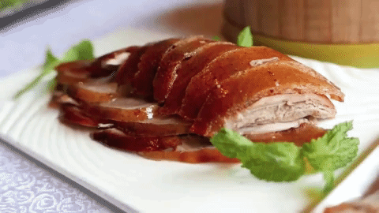
Čína – přímé zkušenosti
Kromě mnoha článků lze najít i kanály „našich“ žijících v Číně a pokrývajících rozdíly ze svého pohledu.
Youtube – Pavel Dvořák – Cesty Čínou
Pro Čechy zajímavé např. – alkohol při business jednáních (jih – nikdo nepije, sever – povinnost pít, snaha opít, pivo!, pálenky, víno v začátcích, karaoke, protože bary nejsou), skutečná cena života v Číně, TOP10 nepochopiteľných vecí v ČÍNE.

Slide 12
Speciality čínské obchodní kultury (zdroj: Tenba Group)
1. Budování čínských obchodních vztahů
Pro obchod je důležité budovat osobní vztahy – v čínštině „Guanxi“. To zahrnuje důvěru, morální povinnosti a často i výměnu laskavostí. Dlouhý a náročný proces, proto jsou jednání delší. Neformální začátky rozhovorů (jaká byla cesta, jak se má rodina, jak se daří obchodu), přinést dárek!, několik neformálních setkání před samotným startem vyjednávání, protokol chování, neztratit tvář atd.
2. Klíčové aspekty kultury, jazyka a tradic v Číně
Všechny tyto prvky ovlivňují jednání. Čínský pohled na svět. Tradice, kolektivismus, hierarchie, závazky, rodina, sounáležitost s organizací, lunární kalendář, vše ovlivňuje politika.

Slide 13
Speciality čínské obchodní kultury (zdroj: Tenba Group)
3. Buďte online a mobile-first
Nejvyspělejší e-commerce na planetě. Vše musí být online. Vše musí být mobile-first. (AliPay, WeChat a WeChat Pay)
4. Neztraťte se na gigantickém čínském trhu
Čínský trh je nepředstavitelně obrovský, vždy mějte na paměti svou cílovku a svůj výklenek. (Baidu Trends na Baidu)
5. Čemu se vyhnout
Cenzurovaný obsah. Nepomůže mi můj web doma, Google doc. apod.

Slide 14
Protokol pro vyjednávání (zdroj: Tenba Group, CNBC)
1. Dress to impress - vzhled a první dojem je důležitý. (pamatovat si jména)
2. Vstup – dle seniority, projevit respekt vůdci čínské delegace. (pozice)
3. Potřesení rukou – jemné, krátký oční kontakt. Iniciují číňané.
4. Vizitky – v mandarínštině a angličtině, předat oběma rukama, prostudovat a uložit (respekt!). Přineste dárky.
5. Ztráta tváře – důležitý koncept, chápáno jako čest, takže bez sarkasmu.
6. Neukazovat prstem – považováno za neslušné, ukazujeme očima, přinejhorším otevřenou rukou.
7. Připravte se na víc – časté a zdlouhavé schůzky (pro budování vztahu, důvěry).
8. Buďte sami sebou – kladně hodnotí autentičnost.

Slide 15
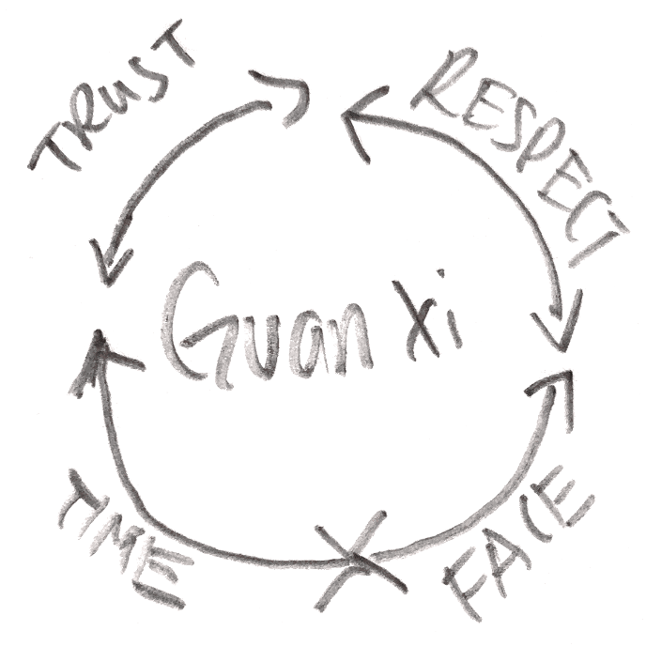
Můj pohled
Nečitelnost – jiné motivace, jiná neverbální komunikace, u verbální nechápu proč takto.
Nepřipravenost – bez čínských účtů neexistuju.
Kulturní šok – Guanxi, „tvář“, odlišné vyjednávání.
Notes:
Zdroj obrázku: https://www.8020sourcing.com/the-art-of-guanxi-building-better-relationships-with-chinese-suppliers-to-build-better-business/

Slide 16
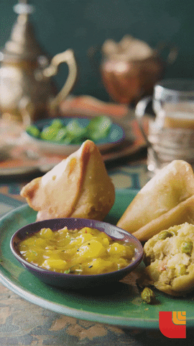
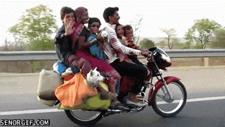
2 Indie (zdroj: Businessinfo)
Indická republika.
Předseda vlády: Narendra Modi.
Úřední jazyky – Hindština, Angličtina.
Cca. 1,35 mld. obyvatel - 2020.
Náboženství – hinduismus (80 %), islám (15 %).

Slide 17
Indie (zdroj: Businessinfo)
Businessinfo má mnoho informací předpřipravených:
  MZV: Souhrnná teritoriální informace
  MZV: Strategické příležitosti pro české exportéry
  CzechTrade: Desatero pro obchodování s Indií
  VIDEA: Jak podnikat v Indii
  Koronavirus: Platná bezpečnostní opatření a důsledky pro byznys
  Aktuality
Indie je fragmentovaný trh, komplikovaný kvůli množství kultur, silně chráněný (vládní protekcionismus), vyžaduje lokálního partnera. (zdroj)
Vládní web o založení firmy v Indii.
UK India Business Council má dobře zpracované informace.

Slide 18

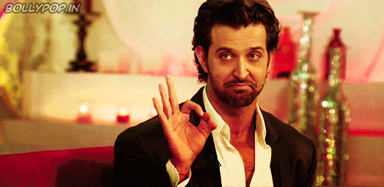
Indie – přímé zkušenosti
Kromě mnoha článků lze najít i kanály „našich“ žijících v Indii a pokrývajících rozdíly ze svého pohledu.
Prima ZOOM SVĚT - Indie vs Česká republika.
Indie: kulturní šok pro středoevropana (Alisczech vol. 83).
TOP 7 Divné věci, které najdete pouze v Indii.

Slide 19
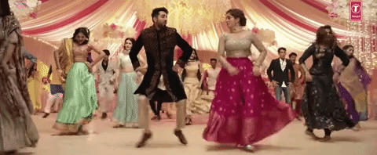
Indie – přímé zkušenosti
Barvy a vůně! Neskutečná rozmanitost. (jídlo a voda pozor!)
Vše zničené. Chudoba. Negramotnost. Všude zvířata (krávy).
Doprava – naprostý totální chaos. Na cestě potkáte vše. Všichni troubí. Chodci nemají práva.
Hudba. Bollywood. Všichni tančí skupinové tance.
Kasty.
Věštění budoucnosti.
Jiné vnímání času.
Levá ruka je nečistá.
Domluvené sňatky. Bělící krémy.

Slide 20
Obchod v Indii (zdroj: BusinessAustralia)
Rodina na prvním místě – silný hodnotový systém založený na rodině, promítá se to do obchodu. Skoro 70 % firem jsou rodinné firmy. Klíčové pozice rodinní příslušníci. CEO „je jako táta“. Blízké vztahy spolupracovníků. Nový obchodní vztah – „přírůstek do rodiny“ – dlouhodobost, vztahy.
Vztahy – jednání trvají déle, budují se vztahy. Podrobně vysvětleno zde.
Jídlo je důležitou součástí kultury – je tedy součástí jednání.
„Relaxovaný přístup“ – po vybudování vztahu neformální oblečení, nerespektování času.
Neumí říct ne – slíbí a nedodrží.
Vždy vyjednávejte – na všem se dá dohodnout.

Slide 21
Obchod v Indii (zdroj: World Business Culture)
Každých 100 mil úplně nová kultura, jazyk, zvyky atd.
Existuje byrokracie, korupce, ale největší problém je při práci s lidským faktorem – zaměstnanci.
Mají rádi přehled a bezpečí – vyžadují od nás dobře zpracované smlouvy (nutno nakoupit know-how), smlouva na dobu neurčitou, vyhlídky růstu.
Job přináší nejen peníze, ale je spojen se sociálním statusem, možností vůbec mít svazek manželský, hypotéku atd.
Rodina na prvním místě – nutno vytvořit systém dovolených, sick leave, family leave etc. Z toho vyplývá nutná zastupitelnost. Problém s „crunchem“.
Oslovení sir a madam pro vyjádření respektu. Dress code.

Slide 22
Business Culture (zdroj: UK India Business Council)
„A GOOD UNDERSTANDING OF THE UNDERLYING VALUES, BELIEFS AND ASSUMPTIONS OF INDIAN CULTURE AND HOW THEY MANIFEST THEMSELVES IN THE MARKET AND WORKPLACE IS ESSENTIAL FOR THE SUCCESS OF YOUR BUSINESS.“
Nelze generalizovat, Indie je zkrátka moc velká. Nutno být flexibilní.
Potřesení rukou je nutnost. Ale časté je i ruce k sobě a úklona. Začíná se od nejstaršího / nejvýše postaveného – hierarchie důležitá.
Důležitost vizitek – přijetí pravou rukou, opatrné uložení.
Small talk o rodině.
Důležitost formálních titulů. Označení pracovních pozic.
Dress code – důležitost oblečení.

Slide 23
Business Culture (zdroj: UK India Business Council)
Ženy raději kalhotový kostým, ne sukni.
Angličtina rozšířena, ale výrazy a fráze mohou mít rozdílný význam.
Neumí říkat NE. Vede k řadě problémů.
Rozdílné vnímání času – nutno domluvit vše dlouho dopředu, ale stejně proběhne řada korekcí. Jediná jistota je až když už jsme na meetingu. A stejně se protáhne. Jednání bude pomalé.
Důležitost vztahů – pomáhají obchodní partneři, reference.
Podniková hierarchie – nebudou dělat práci, která jim neodpovídá. Nelze mít pružné struktury.
The great Cambridge economist Joan Robinson once observed: “Whatever you can rightly say about India, the opposite is also true.”

Slide 24

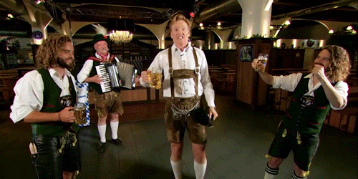
3 Evropa - Německo (zdroj: Businessinfo)
Spolková republika Německo.
Počet obyvatel SRN 2019: 83,1 mil.
Křesťanství 55 %.
Měna Euro.

Slide 25
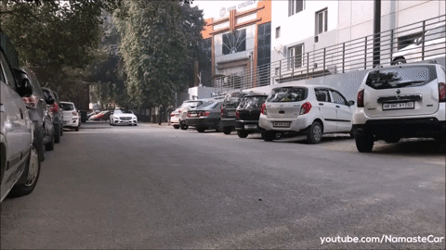
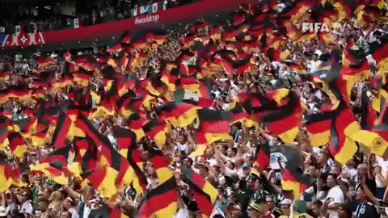
Německo (zdroj: Businessinfo)
Businessinfo má mnoho informací předpřipravených:
  MZV: Souhrnná teritoriální informace
  MZV: Strategické příležitosti pro české exportéry
  CzechTrade: Desatero pro obchodování s Německem
  VIDEA: Jak podnikat v Německu
  Koronavirus: Platná bezpečnostní opatření a důsledky pro byznys

Slide 26
Etiketa při obchodním jednání v Německu (zdroj: BusinessCulture)
Jednání jsou běžná, budou mít různé formy (online/offline).
Němci jsou zaměřeni na tvrdá data, analytické myšlení, řešení problémů.
Jednání mají přesně daná pravidla. Jak samotný průběh, tak kdy je potřeba jej vůbec svolat, kde, za jakých podmínek atd.
Jednání musí mít jasný výsledek.
Nehrajeme divadlo, nemáme personu na vyjednávání. Poskytujeme tvrdá data, statistiky, důvody. Přímý tah na branku.
Hierarchie je důležitá. Tituly. Pracovní pozice.
Důležité jsou kontakty, reference, Německý partner.
Mají nabitý kalendář – schůzky domlouvány dopředu, není možné přijít pozdě, zrušit jen z vážných důvodů – nutno vysvětlit.

Slide 27
Etiketa při obchodním jednání v Německu (zdroj: BusinessCulture)
Všichni mluví výborně anglicky. Ale přesto je vítáno mít emaily v němčině, oslovení apod. – zdání, že se snažíme.
Odpovídat okamžitě na komunikaci.
Němci jsou soutěživí, ambiciózní, tvrdí vyjednávači. Výsledek nebude znám hned – tzn. žádná spontánní rozhodnutí.
Slovní domluva, natož potřesení rukou, je bráno jako závazné.
Nepoužíváme emoce, emoční tlak, agresivní taktiky, humor. (neradi hype)
Před vyjednáváním zašleme informace o naší straně, našich lidech, materiály dopředu k prostudování. „Follow up letter“.
(Čechy překvapí často znalosti a schopnosti Němců. Nechtějí jen „nějak to zařídit“, chtějí znát přesný postup, důvody. Nemají rádi naši improvizaci.)

Slide 28

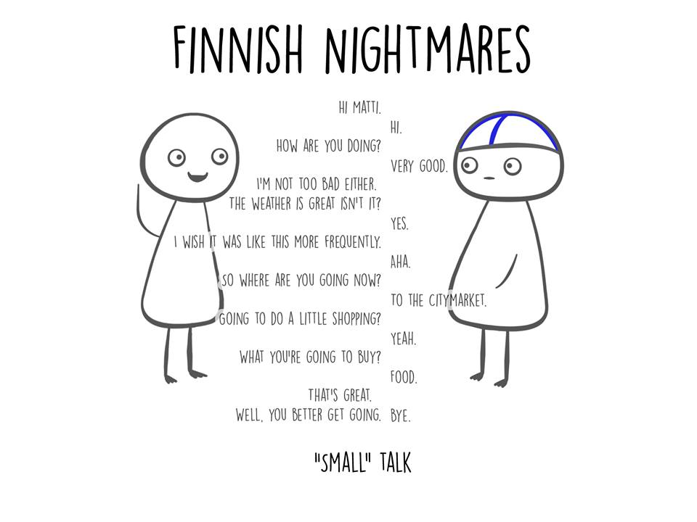
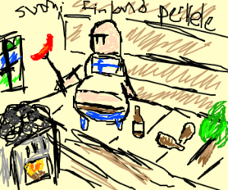
Evropa - Finsko
Finská republika.
5 milionu obyvatel.
Finština.
Euro.

Slide 29
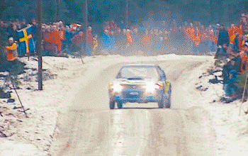
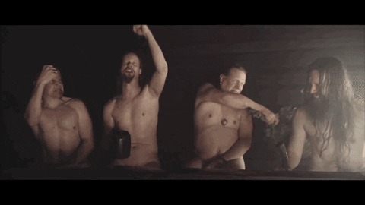
Finsko (zdroj: Businessinfo)
Businessinfo má mnoho informací předpřipravených:
  MZV: Souhrnná teritoriální informace
  MZV: Strategické příležitosti pro české exportéry
  CzechTrade: Desatero pro obchodování s Finskem
  Koronavirus: Platná bezpečnostní opatření a důsledky pro byznys

Slide 30
Business culture ve Finsku (zdroj: BusinessCulture)
Číslo 1 na světě ve work-life balance, index of happiness.
Politická korektnost.
Postavení žen ve společnosti.
Střídmá verbální a neverbální komunikace.
Státní aparát funguje, úřady dělají svou práci.
Xenofobie – na povrchu maximální tolerance, ale pod povrchem ..
Systém školství je excelentní.
Perfektní angličtina (nemají dabovanou TV).
Vystihuje je „work hard, play hard“.
Nebavíme se o náboženství, politice, Švédsku. Nekorektní humor není přijímán pozitivně. Mluvíme o sportu.

Slide 31
Etiketa při obchodním jednání ve Švédsku (zdroj: BusinessCulture)
Nutnost být přítomen přesně v daný čas. Začíná a končí potřesením rukou.
Rádi plánují – během jednání vytvoří několik deadlinů. Pro meeting mají rádi psanou agendu předem. Materiály předem, které nastudují. Vytvoří psané shrnutí jednání. Na konci je psaná smlouva.
Small talk bude krátký a jen ze zdvořilosti.
Všichni se musí podílet na rozhodování. Rovnocennost, inkluze, shoda. Bohužel to může vést někdy ke zdlouhavosti.
Odpoledne a večer již nic nevyřídím – jsou s rodinou. Stejně tak o víkendech, svátcích. A také v létě.
Musíme udržet naše emoce na uzdě.

Slide 32
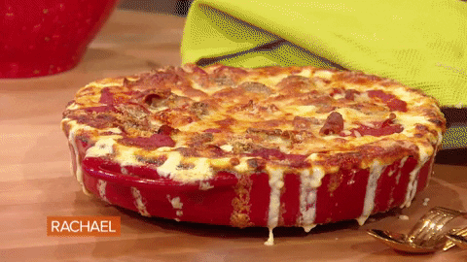
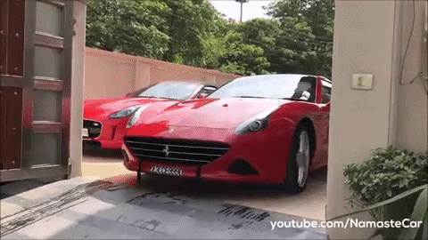
Etiketa při obchodním jednání v Itálii (zdroj: BusinessCulture)
Zaměřeni na vztahy, i když jsou povrchní – tedy small talk (Ferrari, umění), dárky, jednání pro budování vztahu – večeře. Ocení pár italských frází.
První jednání bude o výměně informací a nastavení spolupráce. (nebudou mít nastudováno, co jsme jim poslali)
Budou problémy s jazykem. Důležité věci mít písemně a dát jim čas si to projít, ale nesmí je to „shodit“. Může nás „vyděsit“ neverbální komunikace.

Slide 33


Etiketa při obchodním jednání v Itálii (zdroj: BusinessCulture)
Mnoho menších rozhodnutí může být uděláno na místě spontánně, velké ale dělá boss. V praxi může dělat komplikace, když střední manažeři každý zastávají jiný názor a střídají se v jednání.
Typická je business večeře, potřesení rukou (obětí a líbání), dárek, víno, jídlo, pro nás delší small talk pro budování vztahu, až později obchod.

Slide 34
Etiketa při obchodním jednání v Polsku (zdroj: BusinessCulture)
Hierarchický, rigidní, formální styl. – neztrácet čas s lidmi, kteří nemohou rozhodovat. Jiné postavení žen v obchodu, zvláště u starší generace.
Nebudou skrývat emoce, zvláště pokud jsou naštváni. Otevřená komunikace. Klidně řeknou ne.
(Jsou to obchodníci. Přeprodejci. Problémy s kvalitou. Dokáží vyrobit/opravit vše.)
Nejdříve si vyžádají informace. Klidně i cenovou nabídku (zda s námi mají ztrácet čas).
Jsou založeni jak na vztazích, tak čistě na obchodu. Dárky a vzorky mají rádi. Potřesení rukou, vizitky, formální tituly. Časová flexibilita. Nutno se připomenout. Nutno nastavite deadliny. Small talk krátký.

Slide 35
4 Příklady mezinárodního marketingu firem - McDonalds
Standardizace všude, kde to jde. Dále pak adaptace.
Adaptace probíhá neustálým testováním adaptovaného marketingového mixu, při úspěchu aplikace ve velkém.
Příklady adaptace.
Heslo: „brand globally, act locally“.
Například v Indii změnil McDonald’s recept na hamburgery. Hovězí maso bylo nahrazeno kuřecím masem, zeleninou a rybami. Názvy položek byly navíc upraveny podle místní kultury, např. McAlooo Tikki. Cílem této úpravy bylo zajistit splnění a uspokojení preferencí a potřeb zákazníků. Nejznámější Big-Mac, který je vyroben z hovězího masa, byl v Indii nahrazen Maharaja-Mac, který je vyroben z kuřecího a kari omáčky.

Slide 36
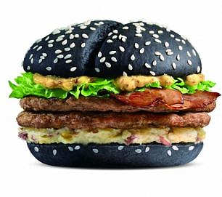
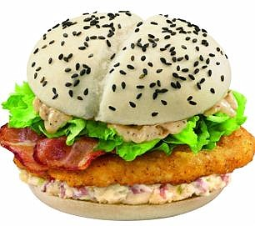
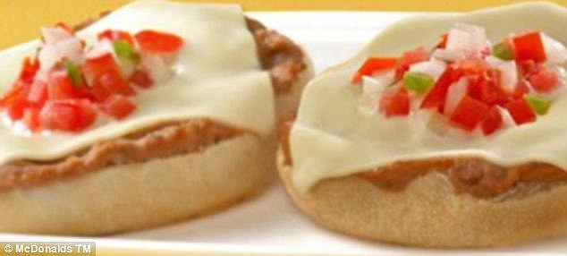
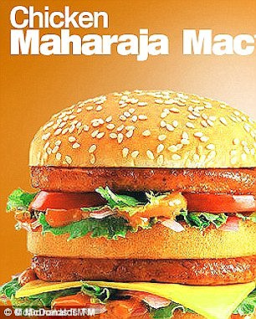
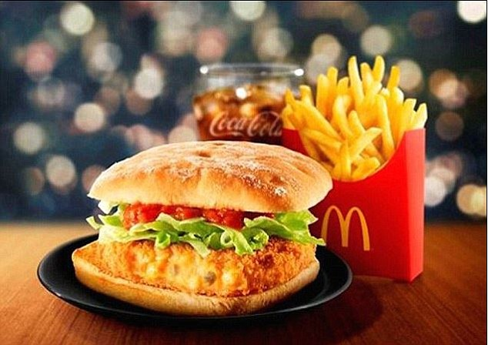
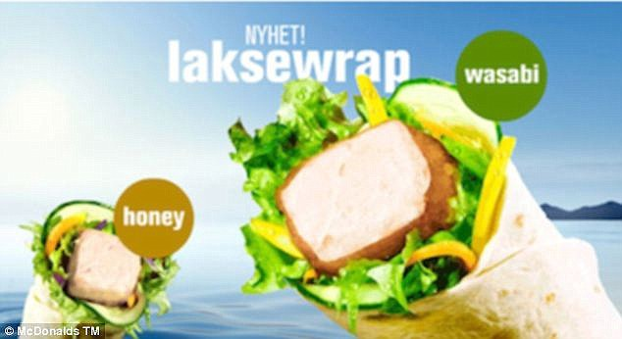
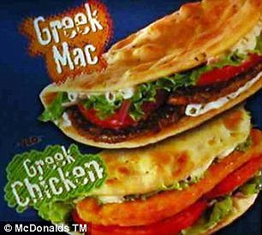
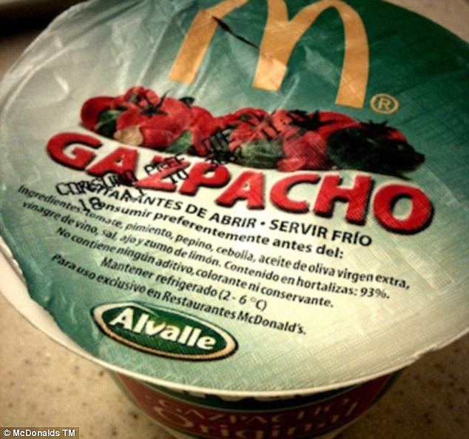
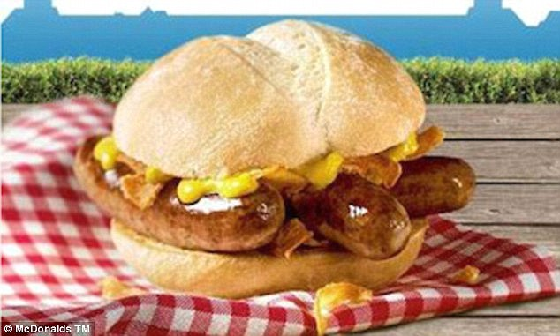
Produkt McDonald
Notes:
1. Germany
Because Germans love to eat meat, its burgers combine Nürnberger sausages with beef. And it’s a known fact that Germans love their beer with food, so McDonald’s outlets in Germany also serve beer.
2. Indonesia
The majority of the population in Indonesia is Muslim, therefore, McDonald’s adapted to the eating needs of the population by replacing pork with fish. McDonald’s outlets in Indonesia are Halal and since Indonesians prefer rice over bread, they serve rice as well, together with some spicy meals that locals prefer.
3. India
India has a very large consumer base and McDonald’s adapted its menu to cater to the locals’ tastes and preferences. Beef is replaced with chicken. The Maharaja Mac is the local version of the standard Big Mac. To cater to vegetarian consumers, McDonald’s in India offers Masala Grilled Veggie Burger, McAllo Tikki and McVeggie. In 2013, the company opened its first vegetarian restaurant to cater to the local vegetarian consumers. One of McDonald’s India’s features is the McCurry Pan, a baked menu item with curried vegetables.
4. Morocco
In Morocco, pita bread sandwiches are available. The outlets also use traditional spices such as coriander and cumin. McDonald’s offers special menu for Ramadan. They call it f’tor (end of fasting) and the meal consists of a Big Mac, milk, dates and traditional Moroccan soup.
5. Japan
Japanese cuisine is very different from the rest of the world. In the initial stage, McDonald’s in Japan retained the menu for the U.S. market. But slowly it replaced and added menu items to cater to Japanese preferences. The company introduced Green Tea ice cream, Rice Burger, Seaweed Shaker and Teriyaki Burger. The Japanese McDonald’s franchise also added shrimp burgers, shrimp nuggets, milkshakes flavored with green tea and breakfast meal with hotdogs, mustard, ketchup and relish.
6. Switzerland
The McRaclette is only served in McDonald’s outlets in Switzerland. It is a beef sandwich with raclette cheese, unique raclette sauce, onions and gherkin pickles.

Slide 37
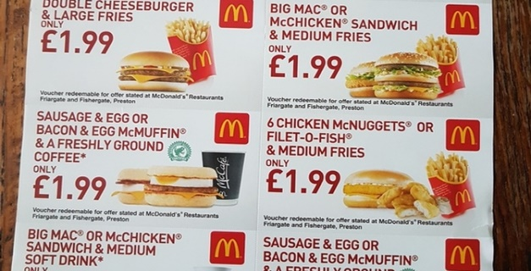
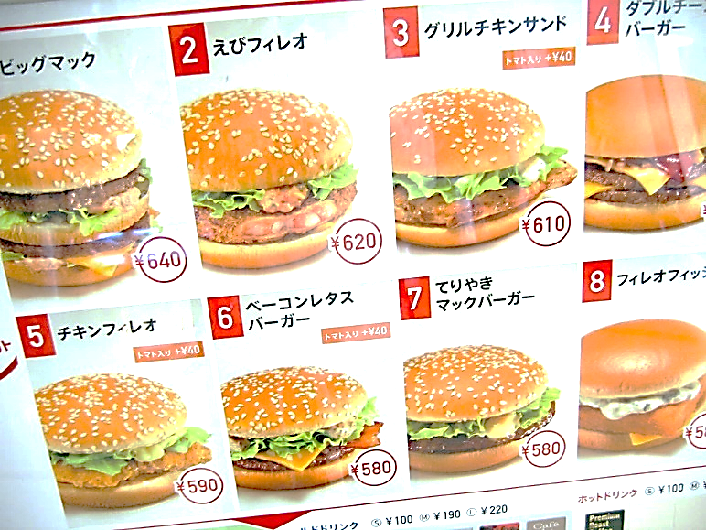
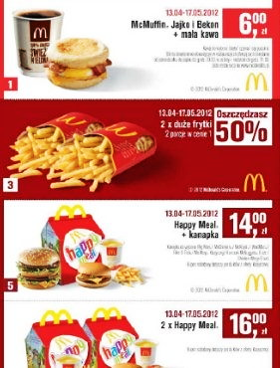
Cena McDonald
Země | Cena v USD | Procentní rozdíl oproti ceně v USA
Švýcarsko | 6,35 | 25,5 %
Norsko | 5,67 | 12 %
Švédsko | 5,26 | 4 %
Brazílie | 5,12 | 1,1 %
USA | 5,06 | 0 %
Eurozóna | 4,06 | -19,7 %
Velká Británie | 3,73 | -26,3 %
Česká republika | 2,91 | -42,6 %
Čína | 2,83 | -44,1 %
Polsko | 2,3 | -54,5 %
Rusko | 2,15 | -57,5 %
Ukrajina | 1,54 | -69 %
Egypt | 1,46 | -71,1 %
Notes:
Psychologická cena vs. Cena zaokrouhlená

Slide 38
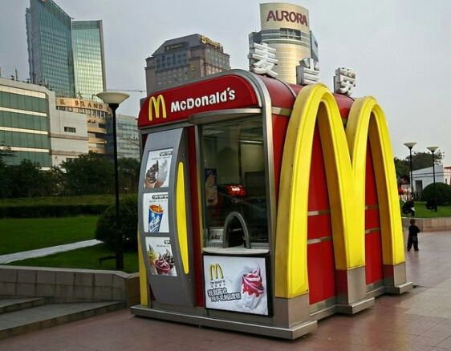
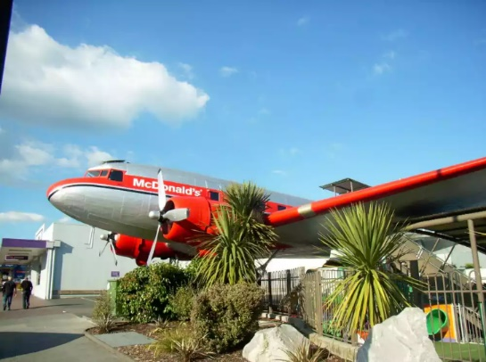
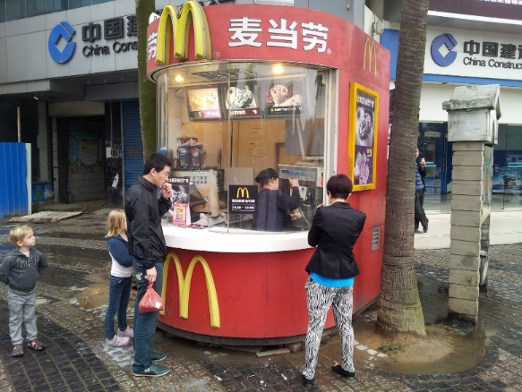
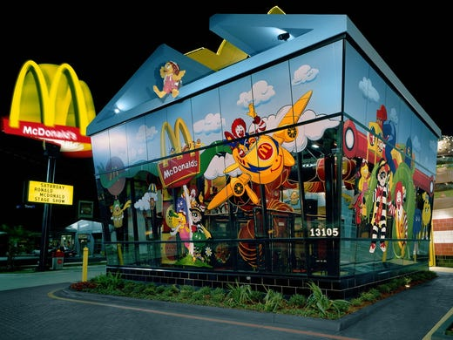
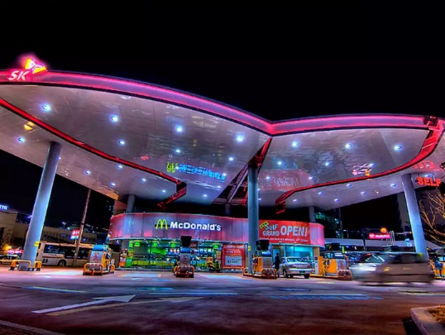
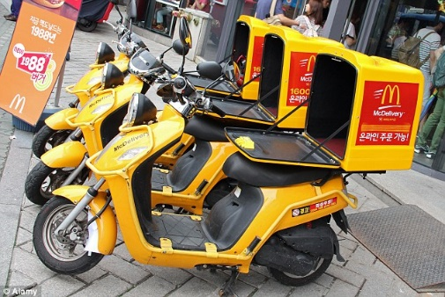
Distribuce McDonald
Notes:
Kiosek mezi dvěma stromy v Číně
McDonald v Japonsku
Kiosek v Číně (Shanghai)
UFO (Nové Mexiko)
McDonald’s Drive Thru (Jižní Korea)
Největší Happy Meal na světě (Dallas)
Letadlo DC-3 (Nový Zéland)

Slide 39
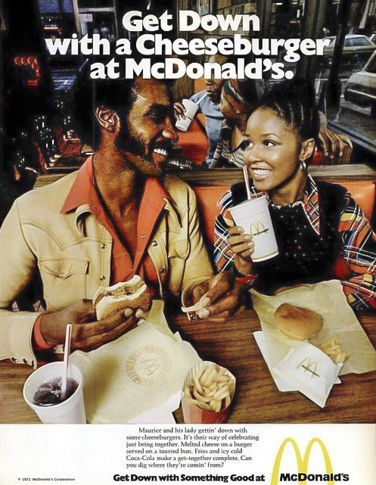
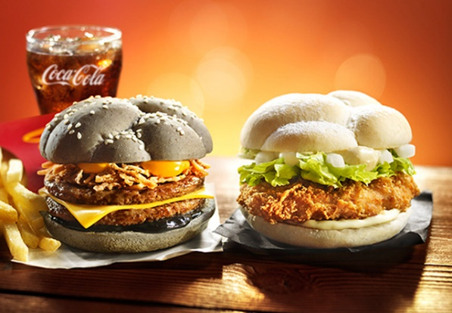
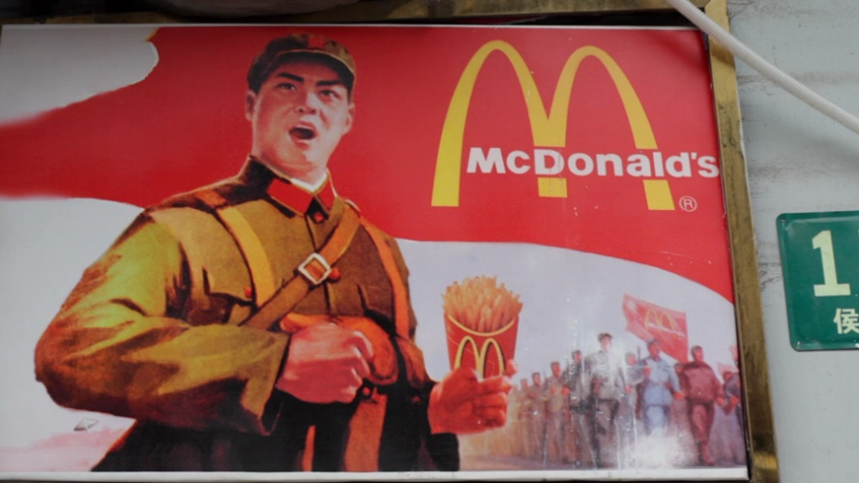
Komunikace McDonald
Heslo: „brand globally, advertise locally“
Příklady reklam na různé produkty

Slide 40
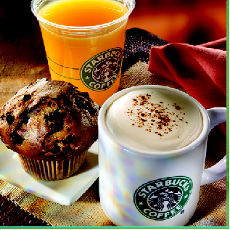
Portfolio Starbucks
Nápoje
  EU, USA, Asie, Afrika - káva, studené nápoje, čaj, občerstvení
  ČR – klasická káva, espresso, latté, macchiatto, capuccino, čokoládové nápoje
  FR, Japonsko, Norsko + fresh nápoje, smoothie, matcha latte, ovocné frapuccina
Občerstvení
  FR – sladké pečivo, lívance, croissanty
  Nórsko – kaše a saláty
  UK – sandwiche, wrapy, pannini
  Čína – mooncakes
  ČR – dorty a zákusky
Doplňkové produkty
  ČR – termohrnky, frenchpress, kávy
  USA – mlýnky na kávu, čajové skleničky, konvice

Slide 41

Cena Starbucks
50 – 60% vyšší než konkurence
Min. cena 50 Kč
Průměrná cena – 90 Kč
Nejdražší káva – Polsko, Maďarsko, Turecko, Řecko, ČR, Jižní Korea, Čína
Levnější káva – Německo, Francie, UK
Město | ČR | Oslo | Currych | Brusel | Sydney | Dili | Mexiko | Istanbul | New York
Cena | 85 kč | 182 kč | 132 kč | 105 kč | 89 kč | 52 kč | 60 kč | 72 kč | 80 kč

Slide 42
Konec prezentace
Děkuji za pozornost ☺

